Slide 1
Hoofdstuk 3: Beweging
Paragraaf 2: In beweging

Slide 2
Wat gaan we doen vandaag?
Uitleg paragraaf 2, 1e deel
Filmpje

Slide 3
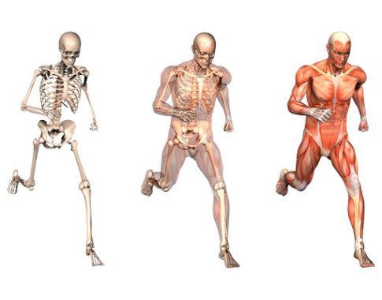
Beweging van het skelet
Het skelet maakt beweging mogelijk
Dit kan door verschillende verbindingen:
  Gewricht
  Kraakbeenverbinding
  Naadverbinding
  Vergroeiing

Slide 4
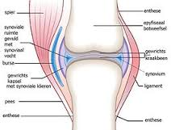
Gewricht
Meest bewegelijke verbinding
Bijvoorbeeld tussen heup en dijbeen

Slide 5
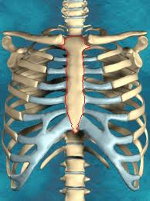
Kraakbeenverbinding
Zorgt voor bewegelijkheid
Zit tussen borstbeen en ribben

Slide 6
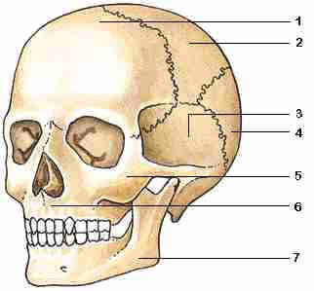
Naadverbinding
Onbeweeglijk
Schedelbeenderen die ‘aan elkaar zijn gegroeid’

Slide 7
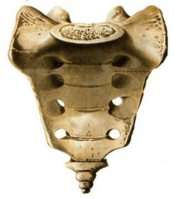
Vergroeiing
Onbeweeglijk
De wervels zijn aan elkaar gegroeid

Slide 8
Werking van het gewricht
Gewrichtsknobbel en gewrichtskom
  Passen precies in elkaar
  Is draaiing tussen mogelijk
Kraakbeen
  Uiteinde van het bot
  Bescherming tegen slijtage
Gewrichtskapsel
  Ligt om het gewricht heen
  Houdt het gewricht op zijn plaats

Slide 9
Werking van de gewrichten
Gewrichtssmeer
  Vettige stof voor soepelheid van het gewricht
Gewrichtsbanden
  Geven extra stevigheid komt voor in kniegewricht

Slide 10
Filmpje
https://www.youtube.com/watch?v=pxfA4grJZWs

